Slide 1
Архитектура SummerGame
Описание основных проектов решения SummerGame, составляющих архитектуру.

Slide 2
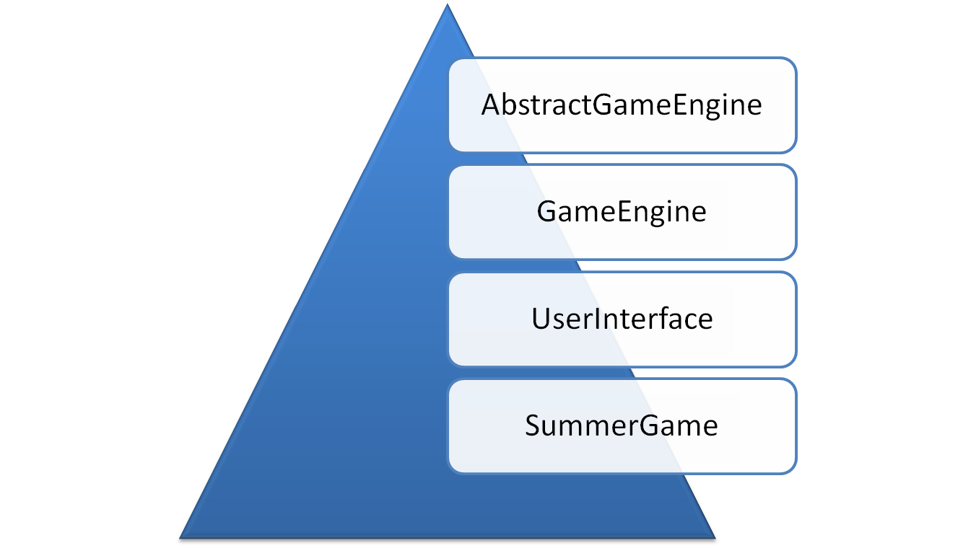
Проекты решения SummerGame

Slide 3
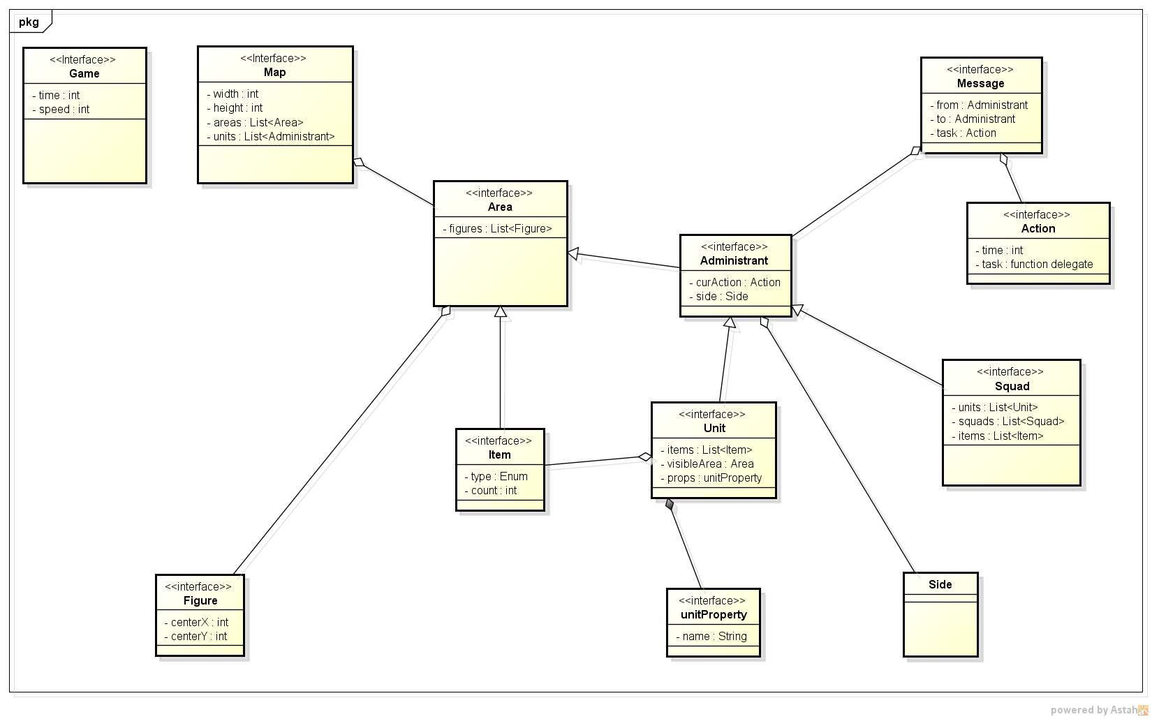
AbstractGameEngine
Одна из первых версий UML

Slide 4
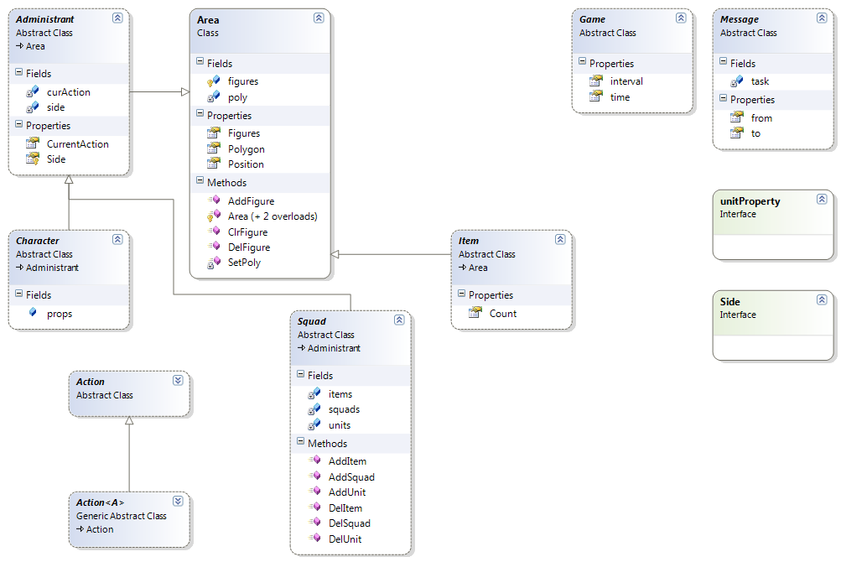
AbstractGameEngine
Диаграмма классов

Slide 5
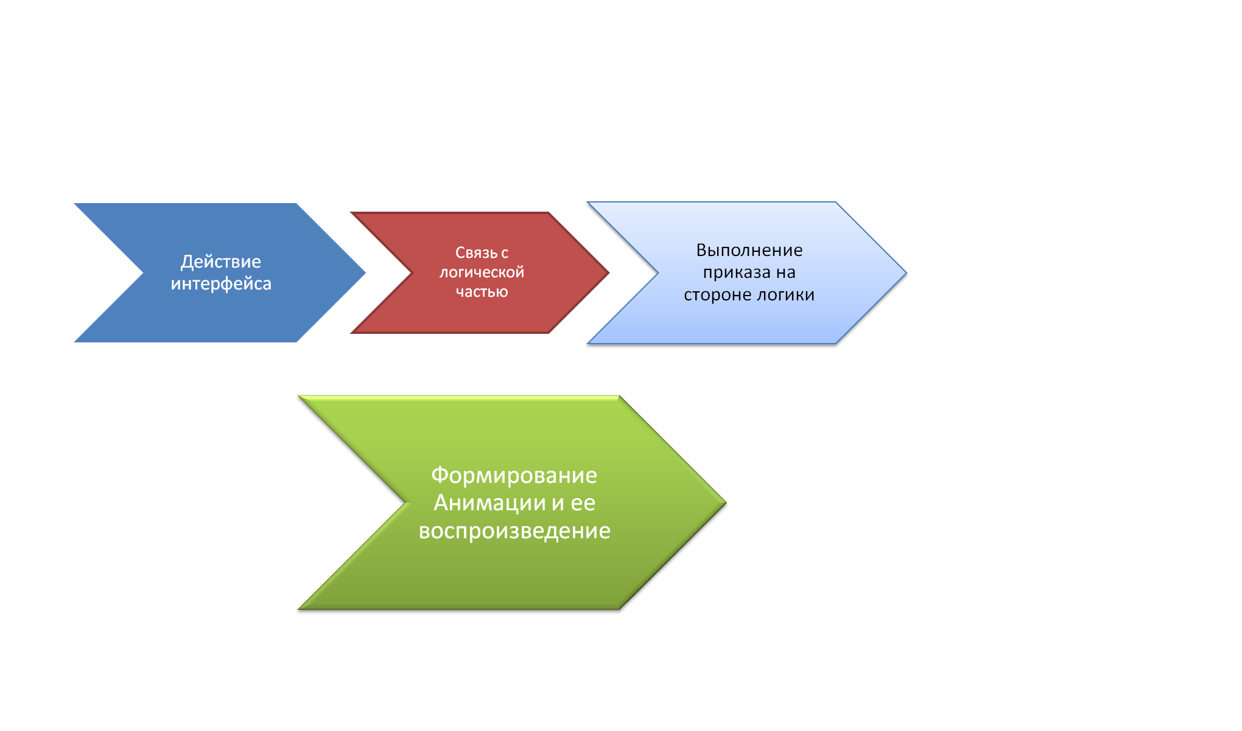
Отдача приказа

